Slide 1
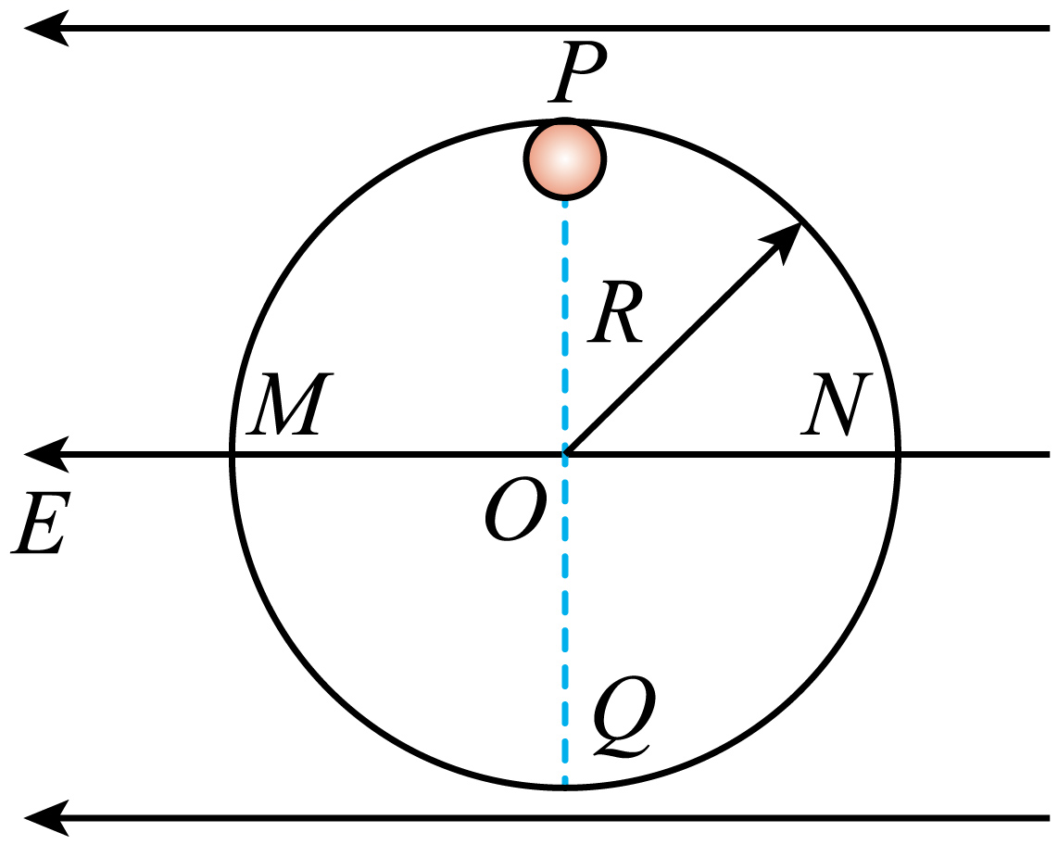
第1题 · 单选题
等效重力下的圆周运动
如图所示，竖直平面内有固定的半径为 R 的光滑绝缘圆形轨道，水平匀强电场平行于轨道平面向左。P、Q 分别为轨道上的最高点和最低点，M、N 分别是轨道上与圆心等高的点。质量为 m、电荷量为 q 的带正电小球（可视为质点）在轨道内运动，已知重力加速度为 g，场强 E = √3mg / 3q。要使小球能沿轨道做完整的圆周运动，下列说法正确的是（ ）
A．小球在轨道上运动时，在 P 点电势能最大，在 M 点电势能最小
B．小球动能最小的位置在 P、N 两点之间
C．小球过 Q、P 点时所受轨道弹力大小的差值大于 6mg
请选择正确选项
D．小球在轨道上运动时，机械能最大的位置一定在 Q 点

Slide 2
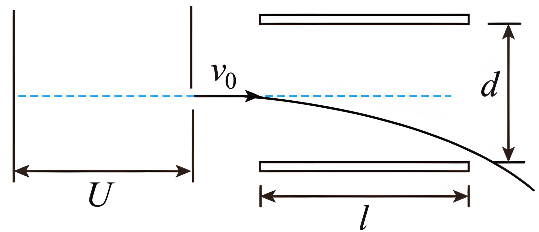
第2题 · 解答题
带电粒子的加速与偏转
一束初速不计的带电粒子，电荷量 q = 1.6×10⁻¹⁹ C，在经 U = 5000 V 的加速电压加速后，在距两极板等距处垂直进入平行板间的匀强电场，如图所示。若板间距离 d = 1.0 cm，板长 l = 5.0 cm，两个极板上电压为 U′ = 400 V，粒子的质量为 m = 4×10⁻³⁰ kg。（重力忽略不计）求：
（1）粒子进入偏转电场时的速度 v₀；
（2）粒子在偏转电场中的加速度大小。
粒子从两极板中线进入偏转电场

Slide 3
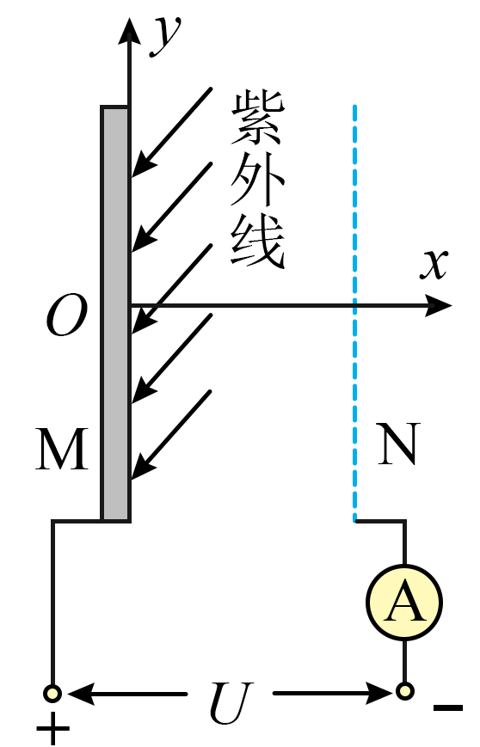
第3题 · 解答题
光电效应电子在电场中的运动
金属极板 M 受到紫外线照射会不停地发射电子，射出的电子具有不同的运动方向，速度大小也不相同。正对 M 放置一金属网 N。如果用导线将 M、N 连起来，从 M 板射出的电子会沿着导线回到 M，从而形成电流。取下 M、N 间的导线后，按图所示在 M、N 之间加电压；随着电压增大到 U 时，电流表中就不再有电流，之后保持电压 U 不变。已知 M、N 间距为 d（远小于板长且板、网足够大），电子的质量为 m，电荷量为 e。（取 sin37° = 3/5，cos37° = 4/5）
（1）金属极板 M 被紫外线照射出的电子，最大速度是多少？
（2）某一电子以最大速度从 O 点沿与 y 轴正方向夹角为 37° 的方向离开 M 板，之后电子距离 M 板的最大距离为多少？
（3）某一电子以最大速度从 O 点沿与 y 轴正方向夹角 θ 的方向离开 M 板后，再回到 M 板距离 O 点有最大距离：θ 为多少度？最大距离为多少？

